Slide 1
MD300複合區2016-2017年度百年慶團隊
主題:如何推動百年慶各項活動
主講:MD300百年慶副協調長
FDI講師:陳建文

Slide 2
課程目標
使用 Lions100.org 工具箱的資源
組織您的百年慶團隊
培訓您的百年慶團隊
激勵你的百年慶團隊
請分會制訂計劃採取行動
鼓勵協作
追蹤進度
報告成果
Notes:
本課程結束時，您將能夠:
獲得您擔任區百年慶協調員費用的預算支持
使用和分享分會百年慶規劃指南
運用百年慶佈告板報告的數據行動
使用 Lions100.org 工具箱的資源

Slide 3
使用 Lions100.org 工具箱的資源
Notes:
引言 (5分鐘)
歡迎學員出席此課程。
在本課程，我們將探索很多資源來協助您履行您的職責。這些資源包括預算支持計劃、數據和公關資源以及當挑戰來臨時可以回答問題或提供指導的關鍵 LCI 職員之聯繫資訊。

Slide 4
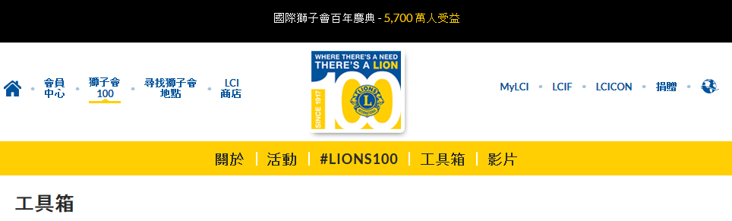
www.Lions100.org
Notes:
單元 4:Lions100.org 工具箱(10分鐘)
網站 www.Lions100.org 是尋找規劃活動和與獅友和非獅友溝通關於百年慶活動的更新和資源最好的地方。花時間熟悉網站的結構和經常訪問，找到新的資源和資訊。當新的資源創建後，發佈在 Lions100.org ，所以我們今天看到的視圖可能會改變，並且在網站的其他部分有其它資源可供瀏覽。今天，我們將簡要介紹一下在工具箱中每個主要頁面的螢幕擷取畫面。
講師注意 :所有的螢幕畫面在2015 年11 月擷取。
指導參閱學員手冊第 3 頁， Lions100.org 工具箱中六個主要頁面概述一覽表。

Slide 5
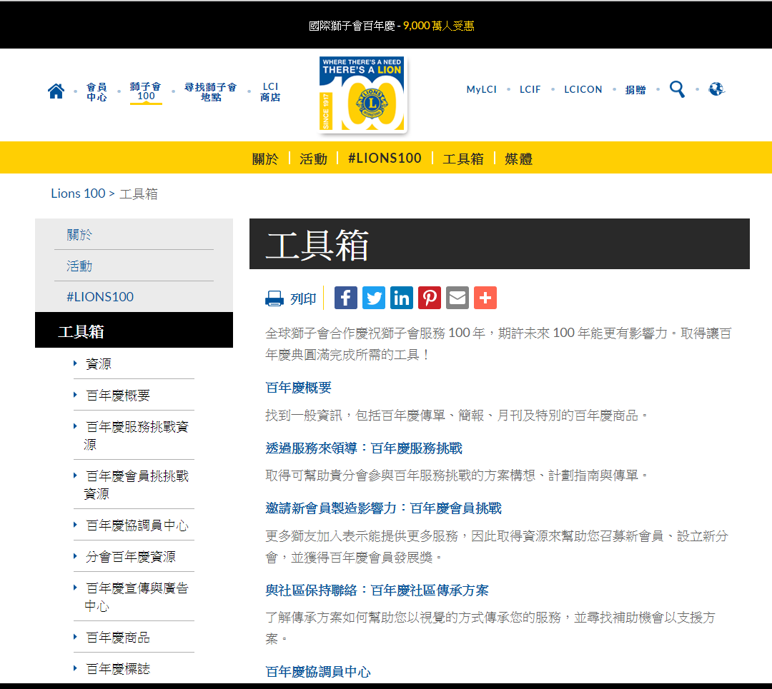

Slide 6
百年慶典圓滿完成所需的工具！
百年慶概要
透過服務來領導：百年慶服務挑戰
邀請新會員製造影響力：百年慶會員挑戰
與社區保持聯絡：百年慶社區傳承方案
百年慶協調員中心
分會百年慶資源
百年慶廣告中心
百年慶標誌
百年慶典活動影片

Slide 7
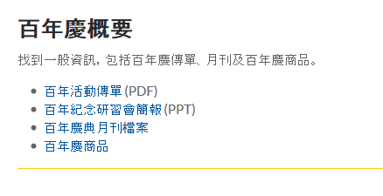
www.Lions100.org
Notes:
審視百年慶概述部分中的項目。
詢問：任何人已使用任何這些項目嗎?如果是這樣，如何用?

Slide 8
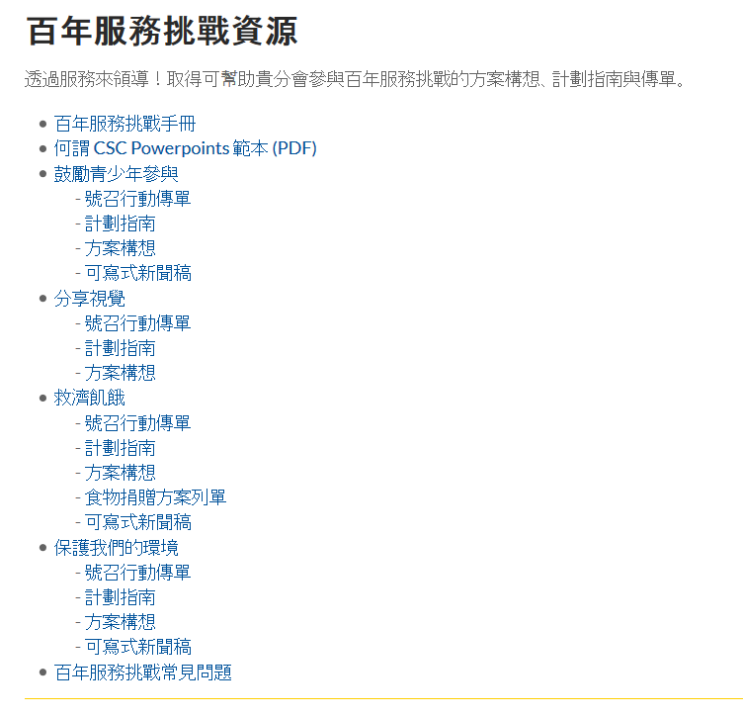
www.Lions100.org
Notes:
審視百年慶服務挑戰部分中的項目。
詢問:任何人已使用任何這些項目嗎?如果是這樣，如何用?

Slide 9
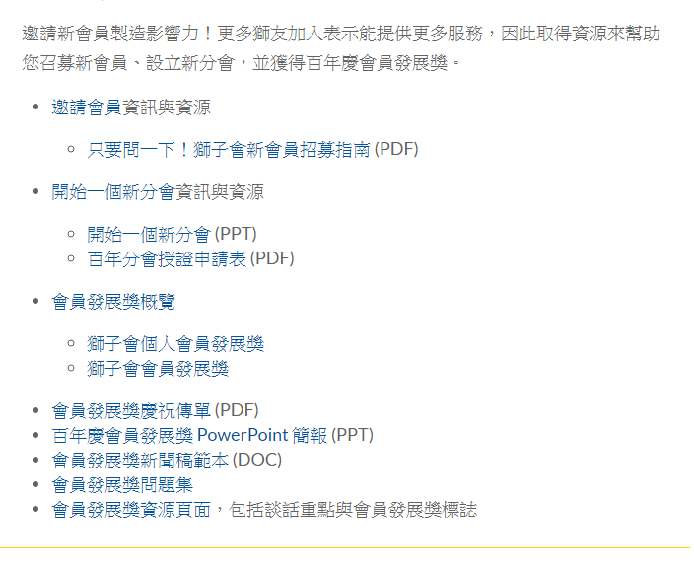
會員發展挑戰
www.Lions100.org
Notes:
審視百年慶服務挑戰部分中的項目。
詢問:任何人已使用任何這些項目嗎?如果是這樣，如何用?

Slide 10
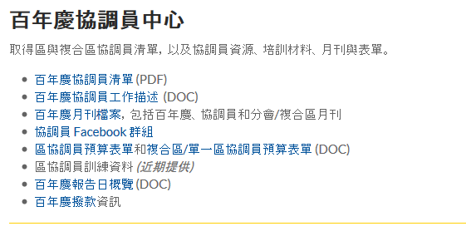
www.Lions100.org
Notes:
審視百年慶協調員中心部分的項目。
詢問:任何人已使用任何這些項目嗎?如果是這樣，如何用?

Slide 11
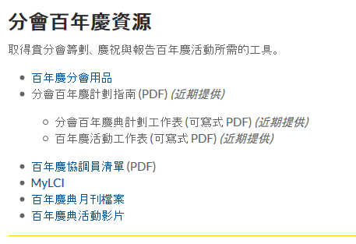
www.Lions100.org
Notes:
審視百年慶分會百年慶資源部分的項目。
詢問:任何人已使用任何這些項目嗎?如果是這樣，如何用?

Slide 12
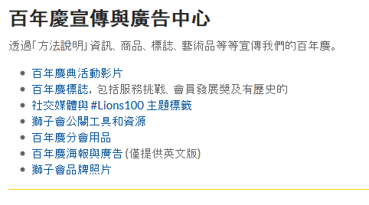
www.Lions100.org
Notes:
審視百年慶宣導和廣告部分的項目。
詢問:任何人已使用任何這些項目嗎?如果是這樣，如何用?
正如我們所看到， Lions100.org 已經提供廣泛的您可以使用之工具和資源。
詢問:還有甚麼尚未透過 Lions100.org 提供的其它資源，可能有助於您履行您的職責之工作嗎?
紀錄學員對新資源的想法於圖表紙上。

Slide 13
組織你的百年慶團隊

Slide 14
百年慶團隊
百年慶行動委員會
複合區百年慶協調長
區百年慶協調長
總監團隊,GLT/GMT協調長
專區及分區主席
分會百年慶委員會召集人
Notes:
鼓勵協作時您著重於誰?
正如您所知，百年慶團隊包括百年慶行動委員會、複合區/單區百年慶協調員、區百年慶協調員和各分會百年慶召集人。所有這些群組協同工作將是有利的，而且您可以鼓勵他們這樣做; 然而，身為單區百年慶協調員，您的主要焦點將是鼓勵您的分會百年慶召集人之間的協作。
花點時間考慮為什麼鼓勵您的分會百年慶召集人協作會有利於您。回想一下本課程開頭時我們所做的活動。透過協同工作他們可能獲得一些什麼積極的成果?
讓2-4位學員回答。 例子在下一張投影片突出顯示。

Slide 15
培訓你的百年慶團隊

Slide 16
培訓你的百年慶團隊
邀請專分區主席參加百年慶教育訓練課程
由專分區主席主辦對會職員的百年慶宣導
陪同專分區主席在分會例會中宣導百年慶

Slide 17
激勵你的百年慶團隊

Slide 18



激勵的類型
Notes:
單元1：激勵的類型(22分鐘)
我們將開始討論兩種激勵的類型。

Slide 19
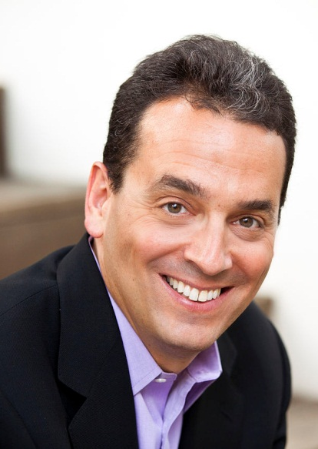

丹尼爾．品克
作者 驅動力:關於是什麼激勵我們，令人吃驚的真相
激勵的兩個類型：
外在和內在
外部的和內部的
Notes:
告訴學員參閱學員手冊第1頁。
丹尼爾．品克是一位行為、管理和業務領域受歡迎的美國作家。2009 年，品克出版一本暢銷書稱為，驅動力:關於是什麼激勵我們，令人吃驚的真相。
在他的書中，品克介紹兩種人們受到激勵主要的方式，每種類型導致成功的表現結果的條件和所必需的件: 外在激勵和內在激勵。
我們今天的課程，我們將簡化這些專門用語，並稱它們為:
外在激勵 內在激勵

Slide 20


外在激勵
由於外部的、實質的獎勵 之結果，而產生激勵去行動。
Notes:
外在激勵與我們傳統的理解人們是如何受激勵是一致的。它是指由於外部的、實質的獎勵之結果，激勵去行動或必然的結果。
詢問 :誰能想到外在激勵的一個例子?您的例子可以是從您的日常生活，或是獅子會相關的事情。
允許幾位學員回應，必要時附上例子; 在翻頁圖表紙上記錄回應，並鼓勵各學員參閱學員手冊第1頁上的定義和例子。
下面是一些一般的例子;您可能希望涉及在您的地區/文化的一些具體例子:
金錢
獎勵
公開表揚
提升職位及/或增加權力/責任
害怕失去一個人的地位、權力及/或聲譽
當人受外在獎勵或必然結果的驅使時，他們一般較少關切投入行動本身，和更專注於他們採取行動收到的好處。這種類型的激勵不一定是負面特性，但並需要謹慎地使用它。我們將在幾分鐘後討論更多這方面的外在激勵。

Slide 21

內在激勵
是出自內在的欲望或自我相信,採取行動後會有良好的結果而受到激勵去行動。
Notes:
丹尼爾品克描述第二類的激勵是內在激勵，指的是為內在的欲望或自我感覺相信採取行動後的良好結果而受到激勵去行動。
詢問 :任何人能想到內在激勵的一個例子?再次，您的例子可以是基本的或是獅子會相關的事情
允許幾位學員回應，必要時附上例子; 在翻頁圖表紙上記錄回應，並鼓勵各學員參閱學員手冊第1頁上的定義和例子。
下面是一些一般的例子;您可能希望涉及在您的地區/文化的一些具體例子:
驕傲或成就的感覺
滿足或快樂源於行動/任務
個人的發展/改進
朝著更大目的/目標之承諾的感覺

Slide 22



外在與內在
使用激勵的類型取決於情況。
Notes:
告訴學員參閱學員手冊第2頁。
如前所述，我們如何能鼓勵 我們想要增加的行為和行動，以及我們如何能勸阻我們想要減少的行為和動作，激勵是重要的組成部分。丹尼爾品克指出，這兩種類型的激勵為此目的都可以非常有效，但其有效性基於您打算應用激勵的情況。

Slide 23

外在激勵
已定義成就的路徑時，外在激勵是最有效的。
Notes:
當行動(行為、任務/方案 、目標)是獨特的以及成就的路徑已定義時，使用外在的激勵因素通常更為有效。
這種情況的例子是鼓勵完成簡單的任務，如按時提交報告。
詢問：您能想到的任何其他實例可以受益於外在激勵的情況嗎?
允許 2-3 學員做出回應;兩個額外的例子如下:
激勵別人去滿足獎勵活動
激勵別人去參加一個會議

Slide 24

內在激勵
當需要多層面的思考才能解決問題而達成目標時，內在激勵最為有效。
Notes:
當行動(行為、任務/方案、目標) 是更複雜和要求用多層面思考和解決問題的能力才可實時，內在激勵更為有效。
這種情況的一個例子是一個複雜的任務，如制定全面計畫以向分會宣導百年慶。
外在和內在激勵可以是有效的並且經常可以一起 使用於促進短期和長期成功的激勵策略。
然而，兩種類型的激勵如何可以適用於不同情況之間的區別，是一位領導者必須掌握的一個重要概念。依情況使用錯誤類型的激勵，實際上可以對您的結果造成負面影響。

Slide 25
產生內在激勵效果的要件
主動積極
渴求精進
理解目標
內在激勵
Notes:
身為區的百年慶協調員，您有機會宣導發展百年慶團隊成員的內在激勵之三個組成部分: 主動積極、渴求精進、理解目標。
自治 是指自我指導一個人的行動及行為。在自治的環境中，個人主要控制決定、行動和行為而不由別人。
創造鼓勵自主的環境，不會犧牲目標、團隊結構或當責。相反地，讓人有機會，驅動自己行動以建立目標和時間表，能創造一種擁有的意識，可以促進協作和可以增加滿意度與表現。
在您的分會百年慶召集人和百年慶團隊成員之間促進自治，同時仍保持結構、目標和一致性可能具有些挑戰性。協作設定目標 是一種方法，您可以考慮納入您管理的召集人們。在設定目標和規劃行動的過程中包括您的團隊成員，可促進過程的個人擁有並自我導向朝著既定的目標做出貢獻。
精通 是指渴望不斷改進自己的技能或表現。
做為實踐精通的例子，考慮您成為一位獅子會領導者的旅程。在您的發展期間，追求領導發展機會您沒有收到金錢收益或外內在誘因; 然而，您的提高技能的願望，導致個人的成長、滿意和成功。
鼓勵您的分會百年慶召集人和百年慶團隊的其他成員之間精通是重要的方法以確保成員在努力改善和實現他們的目標時，感到挑戰和支持。教練 是一項技能，您可以利用來支援此一過程，幫助您的協調員認識任何技能或知識的不足之處和鼓勵更多的個人發展或訓練，以提高其有效性。
內在激勵最後一個組成部份是目的，它提供自治和精通的內容。
目的是指希望做出貢獻，並成為比自己更大的志業之一部分。人們在他們的行動感到自主，往往工作做到精通，而且結果達到高水準的表現。那些為更大之目的或目標服務者，是最有建設性、滿意和成功。
詢問：我們慶祝百年慶之目的是什麼?

Slide 26
請分會制訂計劃採取行動

Slide 27

SMART的目標
具體的 Specific
可衡量的 Measurable
可行的 Attainable
實際的 Relevant
有時限的 Time-based
Notes:
太多時候，我們未能實現我們的目標，因為我們沒有正確地定義它們。
詢問：如果您聽說過SMART目標請舉手。
SMART目標的五大特性出現在螢幕上。以讓我們一起查閱它們。
透過要求學員工作，定義表列的五個SMART目標特性，並為每個提供例子。 如下提供定義和目標的實例，如果需要的話：
良好的目標是具體的，當實現時得以清楚知道。 一個目標陳述可的例子能是：我的分會今年將籌集5,000美元資助重建當地的操場。
良好的目標是可量測的，這樣我們就可以一路追踪進展。 關於操場的例子，我們可以在每次籌款活動後計算募集資金數額及監控對5,000美元目標的進展情況。
良好的目標是可行的，這樣我們才能確定到底要做什麼工作以實現此目標。 在我們的例子中，我們知道，活動必須有計劃或捐贈必須從支持者邀求以籌集必要的資金。
良好的目標是實際的，如果挑戰出現，分會會員不會士氣低落。 根據以往的經驗，我們的分會相信有籌集5,000美元的能力。
最後，良好的目標是有時限的，使我們較不會延遲實現這些目標的行動。在我們的例子中，我們已經說明將在今年年底前籌集資金。
額外練習SMART目標以及指導如何創建行動計劃，您不妨透過獅子會學習中心，上目標設定課程。

Slide 28
鼓勵協作

Slide 29

協作：
與另一個人或一群人工作共同為實現目標而努力
Notes:
單元1：協作是什麼?(15分鐘)
告訴學員參閱學員手冊第2頁。
簡單定義，協作的意義為 為實現或做些某些事，與另一個人或一群人工作。
詢問：百年慶團隊在2018年6月前想要實現或做什麼?
讓2-3位學員回答。答覆應表明支持較早所討論的三個關鍵點:透過服務領導 (百年慶服務的挑戰)，邀請產生影響 (百年慶會員發展獎)，及與社區連結 (遺產方案)。
好!正如今天早些時候所討論，有很多目標要求您支持以使慶祝百年慶活動取得成功。這包括透過百年慶服務的挑戰，集體服務1 億人，挑戰分會在每個百年慶年度至少引入三位新會員及區輔導一個新的分會，並鼓勵分會實施社區遺產方案以加強與他們社區的結合券，僅舉幾個。
如果您們在工作中相互協作，這些目標是崇高的但可以更輕易實現。
以另一種方式思考協作:
協作是與另一個人或其他人一起工作，創造出超越任何一個人的能力可產生的某些事物之行為。
詢問：協同工作是什麼意思?(協同工作的人們做什麼?)
讓2-4位學員回答。例子在下一張投影片突出顯示。

Slide 30

協同工作
分享構思
給予回饋和支持
一起解決問題
分享決策責任
Notes:
正如您所指出，協作意味著團隊成員分享想法、給對方回饋和支持，共同解決問題和分享決策責任。這也意味著每位個別的團隊成員知道自己的工作依賴和團隊中其他人工作做出貢獻的方式。
詢問：如果一個團隊朝著一個目標前進，但不協同工作會發生什麼?
讓1-2位學員回答。可能的回應: 就會出現混亂、無法滿足最後期限、溝通不暢等。
如果每個人都不在一起工作，實現您的目標，將非常具有挑戰性!
關於協作有些事情要牢記心中。
請記住....
協作需要一個共同的目標。它基於一個強烈的使命感。只有當他們都有一個目標，團隊成員會協作。
協作是自願的。它要求所有團隊成員想都要一起努力實現一個共同的目標; 不能要求他們進行協作。他們個人必須做出選擇協同工作。
協作基於平等。基於所有團隊成員都有同樣價值的感覺。每個人貢獻某種類型的知識、技能或資源來參與協作的努力。

Slide 31
成功的協作者:
參與對話
激發創造力
讓他人找到自己的強處
邀請他貢獻(重視優點)
讓別人看起來很好
很好地管理意見分歧
分享成果的喜悅
Notes:
單元2：您做為區協調員的角色 (35 分鐘)
告訴學員參閱學員手冊第3頁。
現在，您有協作是什麼的想法和協作的某些共同特徵，您可以開始把重點放在您能如何鼓勵您的百年慶團隊協作。
做為區百年慶協調員對百年慶團隊如何在一起工作能有很大的影響力。為了在您的區內以協作工作，您首先要瞭解成功的協作者的素質是重要的。知道這個會讓您和那些您的團隊內的人，能更理解他們該做什麼以使協作更為有效。
那些成功的協作者......
*參與、和價值、談話
他們對其他人感興趣。事實上，他們使用一種簡單但非常
有效的方式來談話以瞭解他人和可能具有潛力
很好地在一起 協作努力工作。
*找到如何在自己和他人引出創造力的方法
他們可能 使用各種各樣的腦力激盪技巧。不知道打折扣或
檢查，只是玩弄，直到它變成更大的事務，或
銷聲匿跡。
*積極地尋求自覺和學習
那些人知道自己擅長什麼並引以為樂，也知道他們如何才能使他們的
協同努力做出最佳貢獻。他們用
好奇心做為一種工具來探索和發現新的可能性。
*邀請貢獻並不加判斷接受所提供的
通常的情況是有人提供意見而我們的第一直覺是尋找
缺陷。那些建設性的協作者抵制誘惑。
去這樣做， 相反地選擇建立在所提供的基礎上完成詢問和
討論。
*讓別人看起來很好
他們 在尋求個人認同之前他們專注於其他人的工作和做出的貢獻。
*很好地管理意見分歧
雖然我們可能會這樣想，有效的協作並不包括
意見分歧，它是的。那些技巧熟練的協作者了解意見分歧可能產生張力的價值，
並使用它做為一座橋樑以得到
不同的東西，或更好的東西。
協作可能具有挑戰性。它的成功取決於完成工作比任何一個人更重要。它要求我們減少我們與別人競爭的欲望，相反地從共同努力中找到個人的滿足。然而，做得很好，協作的努力產出一些漂亮驚人，和非常成功的結果。

Slide 32
“團結就是力量......，
當有團隊精神和協作時，
可以實現美好的事物。"
瑪蒂 史潘內克 - 詩人
Notes:
在我們結束之前，我想與您們分享最後一個想法。
記得這......
朗讀引語。
一起工作您們可以幫助使我們的慶祝百年慶活動圓滿成功!

Slide 33
追蹤進度

Slide 34
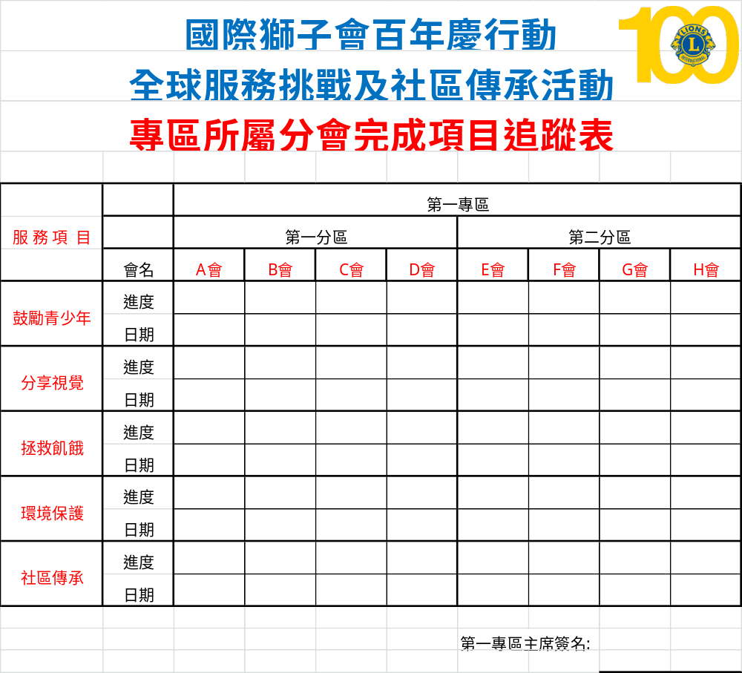

Slide 35
報告成果慶祝成功

Slide 36





與您的百年慶團隊成員分享您的服務成就。
用MyLCI 報告您的服務活動和傳承方案
表揚團隊的成就
慶祝大家的努力,得到傑出的獎項

Slide 37

感謝聆聽
Notes:
結束課程並要求學員填寫課程評估。

